Slide 1


Meisterprüfung
Prüfungseinweisung im Teil 3 und 4
  Iris Dürr, Sven Scherer

Slide 2

Bitte beachten Sie…
Bitte vergessen Sie nicht ihr Handy nach der Veranstaltung wieder einzuschalten...

Slide 3

„meisterlich“
Bedeutung laut Duden
bravourös
Vorbild
spitze
überragend
Führungskraft
gekonnt
nachahmenswert
fachmännisch
Verantwortung
virtuos
vollkommen
Werte
grandios
herausragend

Slide 4
AGENDA
Rechtliche Rahmenbedingungen
AMVO
Belehrung
Zuständigkeiten
Schwerpunkte Teil 3
Schwerpunkte Teil 4
Präsentation – Unterweisungen
Allgemeine Hinweise zur Prüfung
Termine
Ihre Ansprechpartner

Slide 5
Rechtlicher Rahmen
BMWi/BMA
§ 45 Handwerksordnung
AMVO
Teil III und IV
Meisterprüfungsverordnung
Teil I und II
Meisterprüfungsverfahrensverordnung

Slide 6
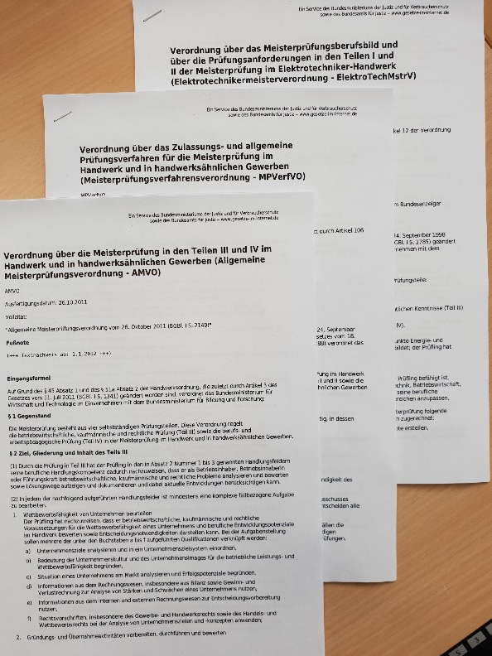
AMVO allgemeine Prüfungsanforderungen
AMVO
Teil III und IV
Anlage A der Handwerksordnung
besteht aus einem allgemeinen Teil
Abschnitt 2 regelt die Prüfungsanforderungen im Teil 3 und 4

Slide 7
M. Prüf. Verf. Verordnung
Regelt das Zulassungs- und Prüfungsverfahren für die Meisterprüfung im Handwerk
§ 1 Gegenstand
§ 2 Zuständiger Ausschuss
§ 3 Beschlussfassung
§ 4 Ausschluss Mitwirkung
§ 5 Verschwiegenheit
§ 6 Nichtöffentlichkeit
§ 7 Rücktritt, Nichtteilnahme
§ 8 Täuschungshandlungen
§ 9 Organisation der Prüfung
§ 10 Zulassung
§ 11 Befreiung
§ 12 Einladung zur Prüfung
§ 13 Ausweispflicht, Belehrung
§ 14 Prüfungsaufgaben
§ 15 Durchführung der Prüfung
§ 16 Mündliche Prüfung
§ 17 Situationsaufgaben
§ 18 schriftliche Prüfungen
§ 19 Beschlüsse
§ 20 Niederschriften

Slide 8
Zuständigkeiten
HH
Schule
BIA
Ausbildung
Meisterprüfungsausschuss
RP
Prüfung
HWK

Slide 9
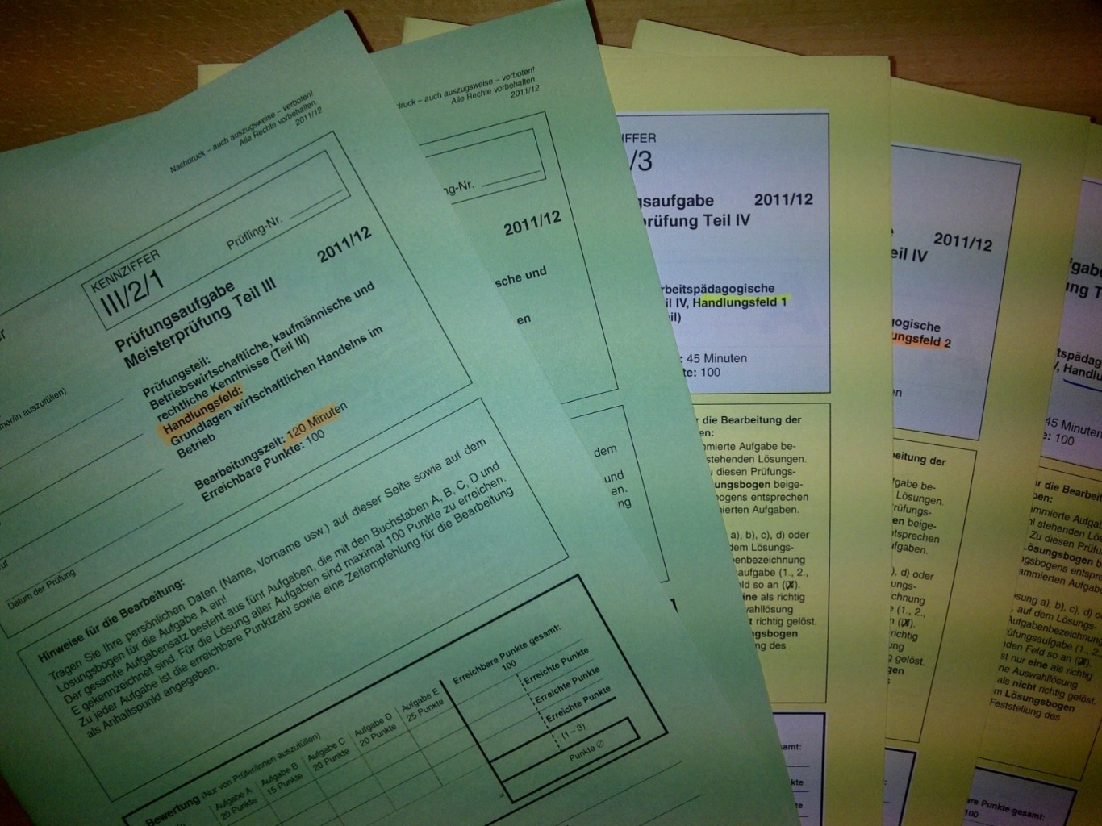
Prüfungsaufgaben

Slide 10
Teil 3 - Handlungsfelder
Teil 3
Prüfung der erforderlichen betriebswirtschaftlichen, kaufmännischen und rechtlichen Kenntnisse
Handlungsfelder
Wettbewerbsfähigkeit von Unternehmen beurteilen
Gründungs- und Übernahmeaktivitäten vorbereiten
Unternehmensführungsstrategien entwickeln

Slide 11
Grundsätzlicher Aufbau
Teil 3
Je HF ein grünes Prüfungsheft
.
je Handlungsfeld 100 Punkte möglich
15 programmierte Fragen, 20 erreichbare Punkte im Bereich A
weitere offene Fragen im Bereich B - E
Im Bereich B - E sind 80 Punkte maximal möglich
Zeitvorgabe je HF 120 Minuten
erlaubte Hilfsmittel: Taschenrechner,
Kontenplan und Formelsammlung sind beigefügt
zwischen den 3 Handlungsfeldern gibt es Pausen
schreiben Sie deutlich und leserlich
bilden Sie strukturierte Zahlenreihen
lesen Sie die Aufgaben – fallbezogene Situation - aufmerksam durch!

Slide 12
Bewertungsmatrix
Teil 3
Die Gesamtbewertung des Teils III wird aus dem arithmetischen
Mittel gebildet.
Wurden in höchstens zwei Handlungsfeldern jeweils mindestens 30 und weniger als 50 Punkte erreicht, kann in einem dieser Handlungsfelder eine mündliche Ergänzungsprüfung durchgeführt werden, wenn diese das Bestehen ermöglicht.
Mindestvoraussetzung für das Bestehen ist eine insgesamt ausreichende Prüfungsleistung.
Nicht bestanden, wenn ein Handlungsfeld mit weniger als 30 Punkten bewertet worden ist oder nach durchgeführter Ergänzungsprüfung zwei Handlungsfelder jeweils mit weniger als 50 Punkten bewertet worden sind.

Slide 13
Teil 4 - Handlungsfelder
Teil 4
Prüfung der erforderlichen berufs- und arbeitspädagogischen
Kenntnisse
4 Handlungsfelder:
Ausbildunsgvoraussetzungen prüfen und Ausbildung planen
Ausbildung vorbereiten und Einstellung durchführen
Ausbildung durchführen
Ausbildung abschließen

Slide 14
Grundsätzlicher Aufbau
Teil 4
Gelbes Prüfungsheft pro HF
je Handlungsfeld 45 Minuten
je Handlungsfeld 15 programmierte Fragen, max. 30 Punkte im Fragenbereich A
weitere offene Fragen zu fallbezogenen Situationen,
max. 70 Punkte im Fragenbereich B
Punkteverteilung 30/70
insgesamt 100 Punkte möglich je Handlungsfeld
nach 2 Handlungsfeldern 15 Min. Pause

Slide 15
Bewertungskriterien
Teil 4
Die Bewertung des schriftlichen Teils der Prüfung wird aus dem arithmetischen Mittel
der Einzelbewertung der gleich zu gewichtenden Handlungsfelder gebildet.
Wurden in den 4 Handlungsfeldern im Durchschnitt 50 Punkte erreicht
- also 200 P insgesamt - , ist der schriftliche Teil bestanden.
Wurden die 200 P nicht erreicht, ist eine mündliche Ergänzungsprüfung in einem
Handlungsfeld möglich, wenn
1. nicht mehr als zwei Handlungsfelder zwischen 30 und 50 Punkten liegen
2. nicht ein Handlungsfeld unter 30 Punkten liegt
3. ein Bestehen durch die mündliche Prüfung rechnerisch möglich ist.
Der schriftliche und der praktische Teil der Prüfung sind gleich zu gewichten.
Voraussetzung für das Bestehen des Teils IV der Meisterprüfung ist die Bewertung des schriftlichen und des praktischen Teils der Prüfung mit jeweils mindestens 50 Punkten.

Slide 16
Hinweise zu Unterweisungen…
Teil 4
frei wählbares Unterweisungsthema
jeder Prüfling hat ein anderes Thema innerhalb der Klasse
Zeit PU max. 15 + 15 Minuten (Fachgespräch)
Prüfungsort BUFA
Rahmenplan beachten
Zielgruppe klar?
Umfang und Inhalt der Ausarbeitung - wird nicht bewertet
Schwerpunkte Prüfungsverlauf
Arbeitssicherheit beachten
meisterliches Auftreten

Slide 17
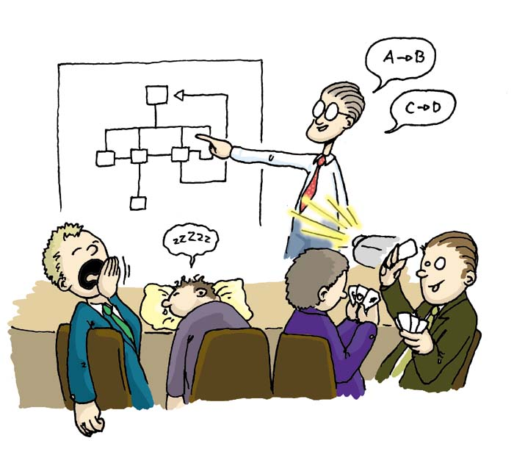
Hinweise zu Präsentationen…
Teil 4
Dauer max. 20 Minuten
Fachgespräch 15 Minuten
Zielgruppe beachten
Teilnehmer „mitnehmen”
keine Verkaufsveranstaltung
Methodische Ansätze beachten
Lernziele erreichen
was zum in die Hand nehmen
eigene technische Ausrüstung mitbringen

Slide 18
Ihre Ansprechpartner
Iris Dürr
Tel. 0721 615639
Sylvia Frank
Tel. 0721 1600145
Sven Scherer
Tel. 07243 101 671 geschäftlich
Tel. 07242 9539777 privat
E-Mail sven.scherer@sw-ettlingen.de

Slide 19
Ihre Termine…
Schriftliche Prüfungen
Dienstag, 19.02.2025, Raum 503 BIA, 08:30 bis 15:30 Uhr - Teil 3
Dienstag, 20.02.2025, Raum 503 BIA, 08:30 bis 11:45 Uhr - Teil 4
Praktische Unterweisungen (HHS)
  25.02., 27.02., 13.03., 14.03.
Mündliche Ergänzungsprüfung
  Dienstag 8. April bei Bedarf

Slide 20


